Slide 1
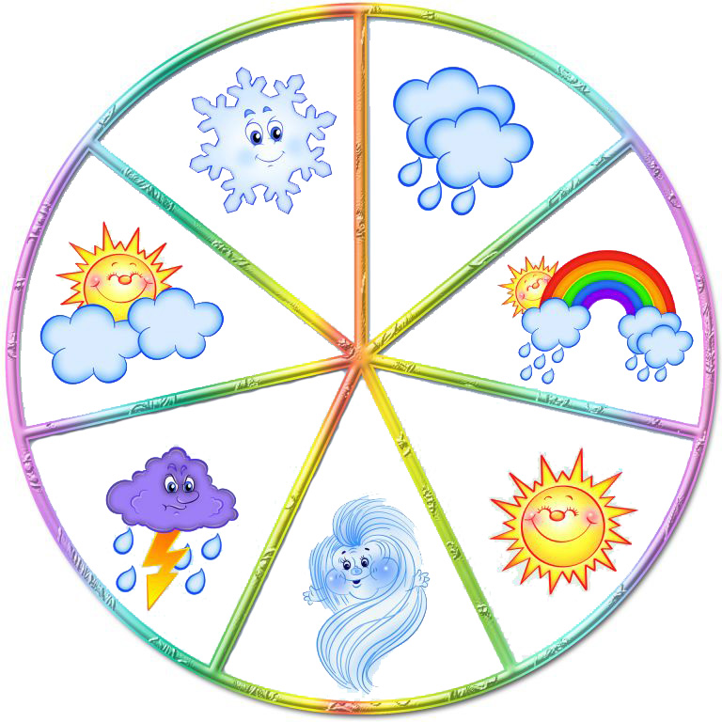
ЯВЛЕНИЯ ПРИРОДЫ

Slide 2
Ты весь мир обогреваешь
Ты усталости не знаешь,
Улыбаешься в оконце,
И зовут тебя все ...

Slide 3
Солнышко - это яркая звезда, оно появляется каждый день с утра во время рассвета, а исчезает вечером после заката. На небе мы видим солнце в виде яркого солнечного круга, долго смотреть не стоит, потому что будут болеть глаза. Зимой солнце почти не греет, а летом от его лучей становится тепло и, даже, жарко.
СОЛНЦЕ

Slide 4
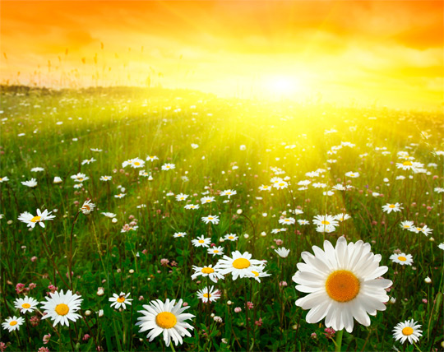

Slide 5
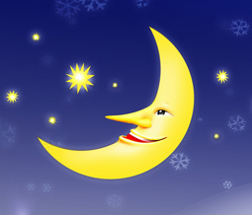
Ночью по небу гуляю,
Тускло землю освещаю.
Скучно очень мне одной,
А зовут меня ...

Slide 6
ЛУНА Луна – это спутник земли, такая же круглая, как наша планета, только намного меньше размером. Увидеть луну можно только ночью, когда становится совсем темно. Луна бывает круглой –называется полнолуние, а бывает, когда ее вовсе нет – новолуние. А еще в период между новолунием и полнолунием луна на небе бывает в виде месяца. Вместе с луной в темное время суток на небе видны звезды.

Slide 7
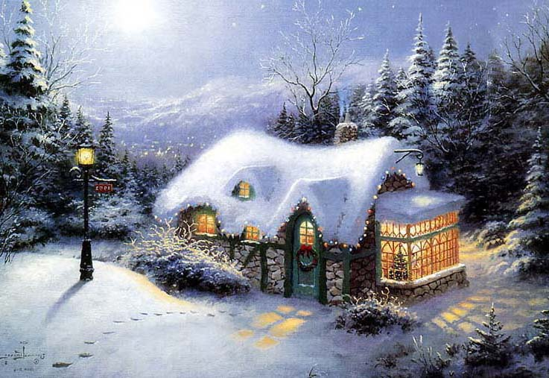

Slide 8
В синем небе, как по речке, Белые плывут овечки. Держат путь издалека Как зовут их? ...

Slide 9
ОБЛАКА
Днем на небе вместе с солнцем хорошо видны облака. Это белые в виде пара формочки, которые могут принимать различную форму в виде животных, корабликов и лошадок, кто как увидит. Облака могут быть белыми, а могут быть серыми, тогда они называются тучами. Когда туча становится все темнее, в ней образовывается вода и может пойти дождь и, даже, гроза с громом и молнией.

Slide 10
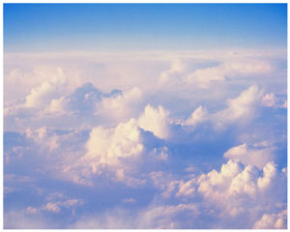

Slide 11
Молоко над речкой плыло — Ничего не видно было. Растворилось молоко — Стало видно далеко

Slide 12
ТУМАН
Туман чаще всего возникает при понижении температуры ночью в вечернее и утреннее время. При высокой влажности воздуха, например, после дождя или в сырое, прохладное время года, охлаждаемый воздух превращается в небольшие капельки воды. Эти капли микроскопичны и легки, они не падают на землю и задерживаются в воздухе, образовывая непрозрачную водянистую дымку - туман. Чаще всего туманы наблюдаются глубокой осенью в ноябре.

Slide 13
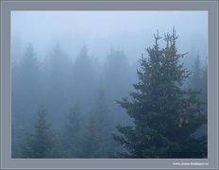

Slide 14
Мочит поле, лес и луг,
Город, дом и всё вокруг!
Облаков и туч он вождь,
Ты же знаешь, это - ...

Slide 15
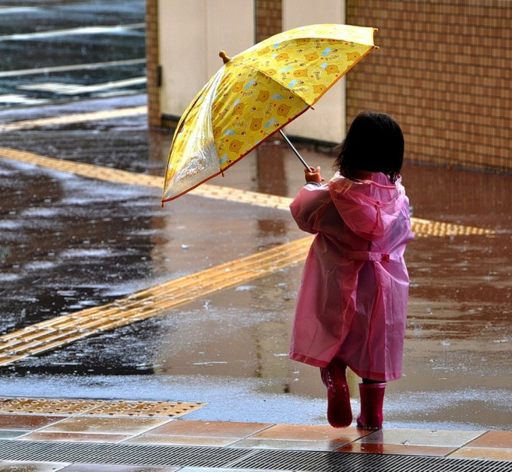

Slide 16
ДОЖДЬ
Дождь поливает из облаков. Когда они темнеют и становятся темными, тяжелыми и , словно, нависают над нами. Спрятаться от дождя можно под любым навесом и крышей или под зонтиком. В зависимости от силы и количества падающей с неба воды дождь может быть простым дождиком, грибным, когда светит солнце и идет дождик, ливень, когда дождь льет, как из ведра, а может быть с громом и молнией, такое ненастье называют грозой.

Slide 17
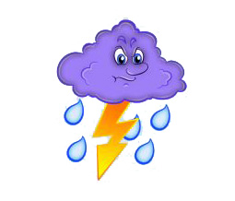
Летит огненная стрела Никто ее не поймает: Ни царь, ни царица, Ни красная девица

Slide 18
МОЛНИЯ
Во время сильного дождя случается, что сверкнет молния и после прогрохочет гром. Такое явление природы называют грозой. Во время грозы может много раз сверкать молния и грохотать гром. От грозы лучше спрятаться в надежном укрытии с крышей над головой. Во время грозы поднимается ветер, а дождь такой силы, что зонтика становится мало. Ни в коем случае, нельзя прятаться под одиноким деревом в поле, потому что в него может попасть молния. Бывает гроза такой силы, что вместе с каплями дождя с неба может посыпаться град.

Slide 19
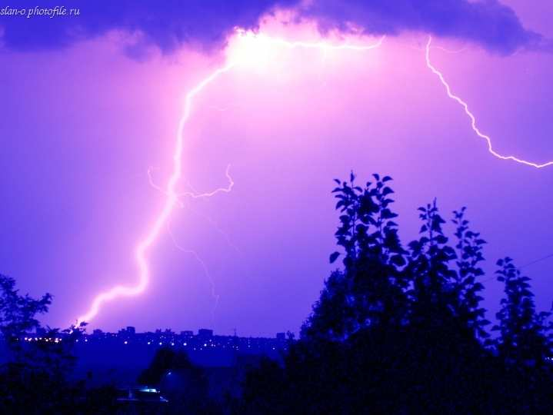

Slide 20
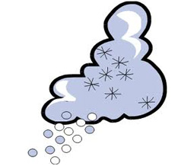
На дворе переполох - с неба сыплется горох.

Slide 21
ГРАД
Иногда, во время грозы вместе с каплями дождя с неба сыплется град. Град это маленькие льдинки, холодные капельки дождя, которые не успели растаять. От града надо также, как и от грозы прятаться в надежном укрытии с крышей над
головой. Как правило, гроза длится недолго и после тучи быстро расступаются и может появиться радуга.

Slide 22
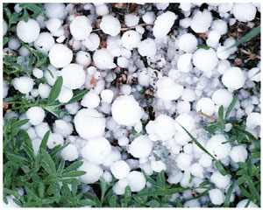

Slide 23
Что за чудо-красота! Расписные ворота Показались на пути! В них ни въехать, Ни войти.

Slide 24
РАДУГА
После сильного дождя или грозы иногда можно наблюдать такое необычное явление природы, как радуга. Это когда яркий солнечный свет разбивается на несколько разных цветов. Радуга выглядит, как дуга в разноцветных красках. Здесь и красный, и синий, и фиолетовый, и желтый другие цвета. А потом, когда вода быстро испаряется на солнце, радуга также быстро исчезает.

Slide 25
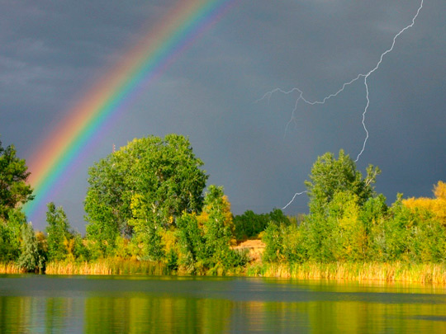

Slide 26
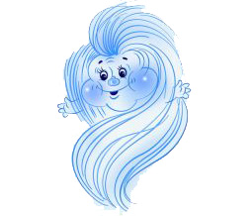
Без рук, без ног, А ворота отворяет

Slide 27
ВЕТЕР Бывает выглянешь за окно, а там деревья машут ветвями. На самом деле не деревья машут ветвями, а ветер, который дует с такой силой, что ветви с листьями гнутся в разные стороны. Ветер может быть легким и теплым, а может быть сильным и холодным. Защититься от такого сильного ветра, например, в холодное время года осенью и зимой можно с помощью шарфа и шапки.

Slide 28
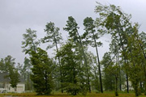

Slide 29
Осень в гости к нам пришла И с собою принесла... Что? Скажите наугад! Ну, конечно...

Slide 30
ЛИСТОПАД
Осенью деревья готовятся к зиме и сбрасывают листья. Но перед этим листья окрашиваются в удивительные по красоте желтые и красные цвета. Потом ветер сбрасывает листья и в лесу, где много деревьев, возникает ощущение дождя из желтых листьев. Такое явление называется листопад.

Slide 31
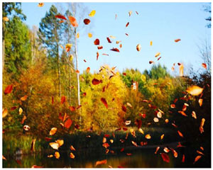

Slide 32
Не снег, не лед, А серебром деревья уберет.

Slide 33
ИНЕЙ
Осенью, когда дневная температура выше нуля градусов, а ночная опускается ниже нуля, земля охлаждается. Может образовываться иней, а лужи покрываются тонкой пленкой льда. При заморозках, ночная температура воздуха охлаждает землю, траву, деревья. Пар в воздухе, состоящий из водянистых капельках касается охлажденных поверхностей и оседает, превращаясь в тонкую ледяную пленку. Если температура земли ниже нуля - образуется иней, если выше - роса...

Slide 34
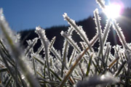

Slide 35
Утром бусы засверкали Всю траву собой заткали, А пошли искать их днем Ищем, ищем - не найдем.

Slide 36
РОСА
Роса образуется как летом и осенью, так и весной. После ночи ранним утром можно заметить, как на траве появляются капельки воды, отчего создается впечатление, что трава сырая и прошел дождь, хотя небо чистое. Дело в том, что за ночь воздух остывает, водяной пар, который находится в воздухе соприкасается с поверхностью земли, травы, листьями деревьев и оседает в виде капелек воды. Осенью после холодных ночей капли росы подмерзают, отчего она принимает белый цвет и трава кажется белой.

Slide 37
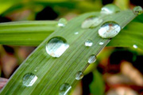

Slide 38
Он когда-то был водой, Но сменил вдруг облик свой. И теперь под Новый год На реке мы видим ...

Slide 39
ЛЕД
Поздно осенью, когда на улице становится холодно и температура падает ниже нуля градусов, вода в лужах замерзает и образуется ледок. Также лед образуется на прудах, озерах и реках. Лед ровный и очень скользкий, поэтому ходить надо в осенний и зимний период с осторожностью, а зимой по льду можно весело кататься на коньках. Как только станет теплей и температура поднимется выше нуля градусов, лед растает и снова превратится в воду.

Slide 40
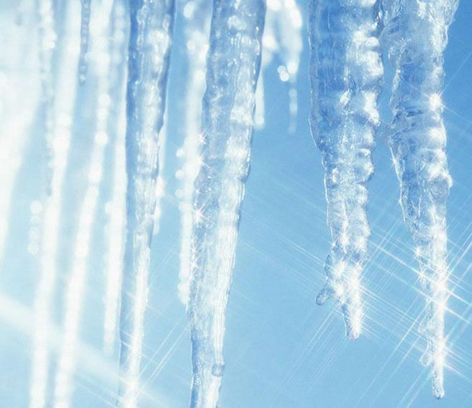

Slide 41
Все его зимой боятся – Больно может он кусаться. Прячьте уши, щёки, нос, Ведь на улице ...

Slide 42
Чьи рисунки на окне, Как узор на хрустале? Щиплет всякого за нос Зимний дедушка ...

Slide 43
МОРОЗНЫЕ УЗОРЫ
Зимой весь растительный мир засыпает, а многие животные ложатся в зимнюю спячку. Наиболее частые явления природы зимой это ледостав, снег, метель, вьюга, а на окошках в особенно холодные зимние дни мороз рисует узоры.

Slide 45
С неба он летит зимой, Не ходи теперь босой, Знает каждый человек, Что всегда холодный...

Slide 46
СНЕГ
Зимой настолько становится холодно, что вода замерзает и превращается в лед, а в небе дождевые капли превращаются в снежинки и в виде белых хлопьев падают на землю. В отличие от дождя, снежинки не так быстро испаряются, потому что зимой холодно и дорожки, деревья и скамейки засыпает снегом. Когда не очень холодно снег мокрый и из него хорошо лепить снеговика, а когда морозно, снег становится сухим и не липким и плохо лепится, зато по нему легко кататься на лыжах. Весной становится теплей и как только температура поднимается выше нуля градусов, снег начинает таять и превращается в воду.

Slide 48
КОНЕЦ

